Slide 1
Potenciál přínosu moderní železnice potřebám a cílům ČR 231. Žofínské fórum Nákladní a osobní doprava. Současnost a perspektiva české železnice. Praha, 11.11. 2019 Jiří Pohl, Siemens Mobility, s.r.o. člen Výboru pro udržitelnou energetiku Rady vlády ČR pro udržitelný rozvoj člen Výboru pro udržitelnou dopravu Rady vlády ČR pro udržitelný rozvoj
siemens.cz/mobility
© Siemens Mobility 2019

Slide 2
Transfer oxidu uhličitého
Přírodní procesy každoročně z ovzduší odebírají a do ovzduší navracejí 400 + 380 = 780 miliard t CO₂/rok.
Od doby objevu používání fosilních paliv (uhlí, ropa, plyn) se díky lidské (antropogenní) činnosti dostávají do ovzduší velká (a stále větší) množství CO₂, vzniklého spalováním fosilních paliv – uhlí, ropy a zemního plynu.
Oxid uhličitý, potřebný pro jejich tvorbu, byl z atmosféry pozvolna odebrán před zhruba 200 miliony let.
Nyní je s milionkrát větší intenzitou oxid uhličitý, vzniklý spalováním uhlí, ropných produktů a zemního plynu, předáván z podzemí do ovzduší (aktuálně: 35 miliard t CO₂/rok).
Spalováním fosilních paliv již bylo zvýšeno množství CO₂ v ovzduší z 3 500 o 1 600 na 5 100 mil.t.
Ovzduší (rok 1800 … 2018): 3 500 … 5 100 miliard t CO₂ (0,28 … 0, 41 ‰)
biologie
400 miliard t CO₂/rok
geochemie
380 miliard t CO₂/rok
fosilní paliva
35 miliard t CO₂/rok
400 miliard t CO₂/rok
380 miliard t CO₂/rok
Země
uhlí
ropa
plyn

Slide 3
Důsledky spalování fosilních paliv (skleníkový efekt)
Vlivem spalování fosilních paliv stále roste koncentrace oxidu uhličitého v zemském obalu.
Zemská atmosféra má tepelně izolační schopnost. Přes noc uchovává teplo. Oxid uhličitý, podobně jako ostatní skleníkové plyny, propouštějí na zemi sluneční záření, ale absorbují tepelné záření, vycházející ze země v noci do vesmírného prostoru.
Již koncem 19. století spočítal pozdější nositel Nobelovy ceny Swante Arrhenius, že zvýšení koncentrace CO₂ v atmosféře povede ke zvýšení teploty ovzduší.
Nejde jen o růst střední teploty, ale o růst výkyvů.
Ilustrují to statistiky pojišťoven – roste riziko poškození věcí přírodními vlivy.
Ovzduší (rok 1800):
3 500 miliard t CO₂
koncentrace 0,28 ‰
výchozí teplota
Ovzduší (rok 2018):
5 100 miliard t CO₂
koncentrace 0,41 ‰
výchozí teplota zvýšená o 1 °C

Slide 4
Energetika ČR
Obyvatelstvo Země si je vědomo negativních důsledků spalování fosilních paliv na nežádoucí změny klimatu a na poškozování zdraví lidí.
Proto téměř 200 států světa přistoupilo k Pařížské dohodě o zastavení růstu oteplení Země na hodnotě 1,5 až 2 °C.
To znamená zcela přestat do roku 2050 používat uhlí, ropu i zemní plyn a nahradit je bezemisními zdroji.
=> každému občanu ČR trvale někde hoří ohníček fosilních paliv o výkonu 95 kWh / 24 h = 4 kW

Slide 5
Struktura konečné spotřeby energie v ČR
Doprava je v ČR velmi významným a trvale rostoucím konečným spotřebitelem energie.

Slide 6
Vnitrostátní plán ČR v oblasti energetiky a klimatu do roku 2030 Usnesení vlády ČR č. 84/2019
Snížit konečnou spotřebu energie mezi roky 2020 a 2030 o 8 %,
z 1 050 PJ/rok na 966 PJ/rok, tedy o 84 PJ/rok.
=> je potřeba snižovat spotřebu tempem o 0,8 %/rok (8,4 PJ/rok²)
Snížit produkci CO₂ mezi roky 2020 a 2030 o 10 %,
ze 116 Mt/rok na 104 Mt/rok, tedy o 12 Mt/rok.
=> je potřeba snižovat produkci tempem o 1 %/rok (1,2 Mt/rok²)

Slide 7
Realita vývoje spotřeby energie a produkce oxidu uhličitého v ČR
Spotřeba energie - trend 2013 - 2016:
průmysl a domácnosti: pokles
doprava: růst 10 PJ/rok² (3,8 %/rok)
Produkce CO₂ trend 2000 - 2016:
průmysl a domácnosti: pokles
doprava: růst
V dopravě je nutno kromě úspory energie - 0,8 % / rok v prvé řadě zastavit dosavadní růst + 3,8 % / rok !

Slide 8
Kompenzace spalování fosilních paliv funkcí lesů
Rostliny se zúčastňují koloběhu oxidu uhličitého v přírodě – při růstu jej pro fotosyntézu odebírají z ovzduší a při tlení či spalování jej vrací zpět do ovzduší. V dlouhodobém cyklu jsou z hlediska CO₂ neutrální.
Určitou výjimkou jsou hospodářsky využívané lesy – dřevo stromů, které nezetlí či není spáleno, v sobě váže oxid uhličitý, přibližně v poměru 1 t CO₂ na 1 m³ dřeva.
plocha území ČR …………………….………..……. 7,9 mil. ha,
lesnatost území ČR …………………......……..… 34 %,
plocha lesů na území ČR ……………………..….. 2,7 mil. ha,
roční přírůstek dřeva v lesích v ČR …………… 18 mil. m³/rok
měrná roční produkce dřeva …………………..… 6,8 m³/ha/rok,
měrná roční schopnost absorpce CO₂ ……..….. 6,8 t/ha/rok,
roční schopnost absorpce CO₂ lesů v ČR…….. 18 Mt/rok.
=> pro ukládání oxidu uhličitého, aktuálně produkovaného dopravou v ČR v úrovni 20 Mt CO₂/rok spalováním 76 TWh/rok fosilních paliv, by bylo potřeba zalesnit dalších 2,9 mil. ha, tedy dalších 37 % z celkové plochy území státu.

Slide 9
Od slov k činům
Strategické řídicí dokumenty ČR v oblasti dekarbonizace dopravy nejsou plněny. Nejde jen o porušování smluv, kterými je ČR vázána na mezinárodní úrovni, ale zejména o poškozování zdraví lidí a o snižování hodnoty nemovitostí a živností v lokalitách blízko komunikací.

Slide 10
Energie pro dopravu
Spotřeba energie pro dopravu je velmi vysoká, činí v ČR 21 kWh/obyvatele/den.
Struktura spotřeby energie pro dopravu je v ČR velmi nezdravá:
fosilní paliva 92 % (zajišťují 77 % přepravních výkonů),
biopaliva 6 % (zajišťují 5 % přepravních výkonů),
elektřina 2 % (zajišťuje 18 % přepravních výkonů).
Na jednoho občana ČR připadá denní produkce CO2 dopravou v úrovni 5,2 kg/den.

Slide 11
Vliv dopravy na životní prostředí
Dosavadní vývoj v oblasti dopravy v ČR je extenzivní – spotřeba nafty i exhalace rostou rychleji než přepravní výkony.
Kritický je zejména růst emisí polyaromatických uhlovodíků (PAH), zejména benzo(a)pyrenu a jemných prachových částic PM 1 a PM 2,5, které nejsou limitovány emisními třídami EURO.
Počet obětí znečistěného ovzduší je násobně vyšší, než počet obětí dopravních nehod.

Slide 12
Energetická bilance dopravy v ČR (rok 2020 – výchozí bod Národního plánu v oblasti energetiky a klimatu)
Spalovací motory: nízká účinnost tepelného (Carnotova) cyklu – na mechanickou práci se přemění jen cca 30 % energie paliva, zbylých 70 % energie paliva se mění ve ztrátové teplo.
30 % energie pracuje,
100 % energie paliva je nutno zaplatit,
100 % paliva se promění CO₂ a mění klima,
100 % produkuje škodlivé látky (NO_{x}, PM, PAH, …) a poškozuje lidské zdraví.
spotřeba energie v dopravě …………..……310 PJ/rok (86 TWh/rok)
spotřeba energie paliv v dopravě …………303 PJ/rok (84 TWh/rok) (100 %)
energie pro pohon vozidel z paliv ……….…91 PJ/rok (25 TWh/rok) (30 %)
ztrátové teplo v dopravě z paliv…………… 212 PJ/rok (59 TWh/rok) (70 %)
tepelný cyklus (tepelné stroje) používat jen tam, kde lze využít ztrátové teplo,
tepelný cyklus (tepelné stroje) nepoužívat v dopravních prostředcích
V dopravních prostředcích nelze využít ztrátové teplo spalovacích motorů. Spalovací motor neumí rekuperovat brzdnou energii – nevyužívá potenciál 10 až 30 % úspor trakční energie.

Slide 13
Úspory zdrojem energie
Nejefektivnějším zdrojem energie (a to bezemisním) jsou úspory energie.
Snižování konečné spotřeby energie zvyšováním energetické účinnosti je výnosnou investicí.
Doprava je největší a trvale rostoucí konečný spotřebitel energie v ČR:
Výchozí stav
rok 2020: 120 mld. os km/rok, 80 mld. netto tkm/rok
uhlovodíková paliva 303 PJ/rok (84 TWh/rok), z toho 212 PJ/rok (59 TWh/rok) ztraceno ohřevem výfukových plynů a chladicí vody,
elektřina 7 PJ/rok (2 TWh/rok),
celkem 310 PJ/rok (86 TWh/rok)
Cílový stav
rok 2050: 120 mld. os km/rok, 80 mld. netto tkm/rok
uhlovodíková paliva: 0
elektřina 100 PJ/rok (28 TWh/rok) (výhradně bezemisní zdroje),
celkem 100 PJ/rok (28 TWh/rok)
=> doprava vystačí s necelou třetinou energie. Bude však potřebovat 14 krát vice elektřiny než dnes, ale žádná paliva.

Slide 14
Intramodální a extramodální úspory energie v dopravě
Ropná paliva a jejich náhražky tvoří 97 % spotřeby energie pro dopravu v ČR.
Vysoká spotřeba energie v dopravě má proto tři dimenze:
ekonomickou - fosilní paliva se stávají nejdražší energií,
klimatickou - poškozování přírody a životního prostředí klimatickými změnami (globální exhalace CO₂),
zdravotní - poškozování lidského zdraví jedovatými látkami (lokální exhalace PM 1, PM 2,5, NO_{x}, PAH, …).
Potenciál úspor energie v dopravě:
intramodální – úspory technickými inovacemi v rámci určitého druhu dopravy,
extramodální – úspory převodem na energeticky méně náročný druh dopravy.
Intramodální úspory jsou reprezentovány především náhradou spalovacího motoru elektrickým s 2,5 krát vyšší účinností,
Extramodální úspory jsou reprezentovány především převodem silniční dopravy na železniční s 3 krát nižší energetickou náročností (nižší odpor valení, nižší aerodynamický odpor)
=> náhrada automobilů se spalovacími motory elektrickou železnicí snižuje energetickou náročnost 7,5 krát, tedy na cca 13 % (úspora 87 %).

Slide 15
Energetické a environmentální přednosti železnice
Nízký odpor valení ocelového kola po ocelové kolejnici a nízký aerodynamický odpor ve vlaku v zákrytu jedoucích dlouhých štíhlých železničních vozidel, vyžadují ve srovnání s automobily výrazně nižší trakční energii.
Vysoká účinnost elektrického trakčního pohonu a jeho schopnost využívat při rekuperačním zastavovacím a spádovém brzdění kinetickou i potenciální energii vlaku dále snižují energetickou náročnost železniční dopravy v elektrické vozbě.
Klesající podíl fosilních paliv v energetickém mixu výroby elektřiny snižuje uhlíkovou stopu elektrických vozidel do dalších let.

Slide 16
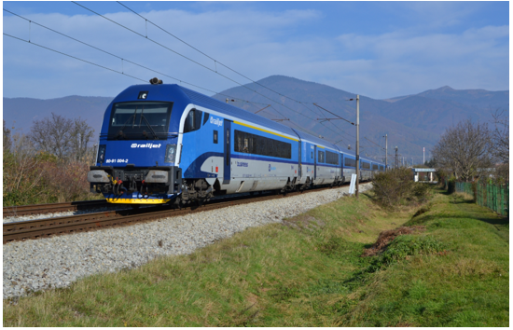
Nástroje k extramodálním úsporám energie a exhalací v osobní dopravě: rychlost a pohodlí
Převod osobní dopravy ze silnic na elektrizované železnice:
nižší spotřeba energie,
zásadní snížení exhalací oxidu uhličitého, způsobujících klimatické změny,
úplné odstranění exhalací poškozujících zdraví obyvatelstva,
aktivní využití času stráveného cestováním (train office)
Podmínka: rychlost a kvalita => „pohodlím k úsporám energie“
Příklad:
Firma posílá jednou týdně jednoho pracovníka z Prahy do Brna automobilem. Na jednu služební cestu tam a zpět spotřebuje 24 litrů paliva, tedy 240 kWh energie, a vytvoří 64 kg CO₂.
Tatáž cesta moderním vlakem reprezentuje při 50 % obsazení spotřebu elektrické energie 25 kWh, což je ekvivalent spotřeby 1,2 litru nafty, a produkci 13 kg CO₂.
Roční úspora (48 cest):
10 300 kWh energie
2 400 kg CO₂
K vytvoření stejné úspory CO₂ by firma musela za svého pracovníka vysázet 0,35 ha nového lesa.
Efekt náhrady jízd osobních automobilů flotilou 7 jednotek railjet:
úspora 300 mil. kWh/rok
úspora 72 000 t CO₂/rok, ekvivalent 10 000 ha nového lesa. To je 45 % plochy katastrální výměry města Brna.

Slide 17
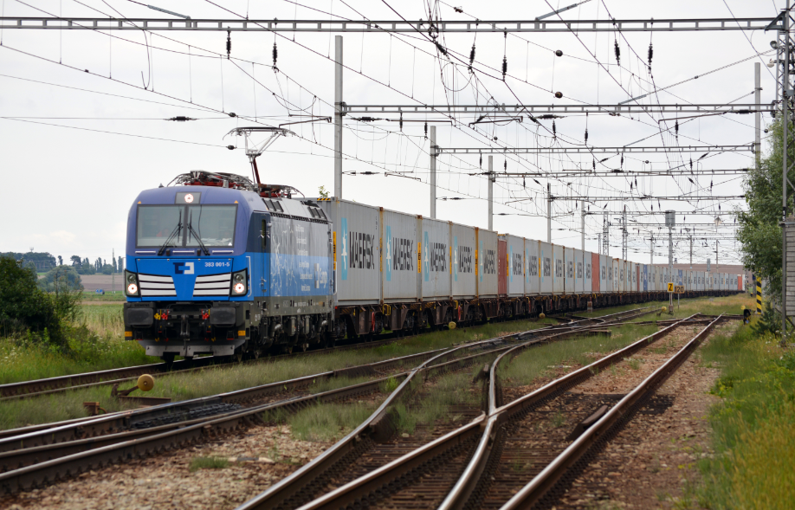
Nástroje k extramodálním úsporám energie a exhalací v nákladní dopravě: rychlost a úspora řidičů
Převod nákladní dopravy ze silnic na elektrizované železnice:
nižší spotřeba energie,
zásadní snížení exhalací oxidu uhličitého, způsobujících klimatické změny,
úplné odstranění exhalací poškozujících zdraví obyvatelstva,
výrazná úspora pracovních sil (řidičů)
Podmínka: rychlost a dochvilnost => „jistotou a bezstarostností k úsporám energie“
Příklad:
Firma posílá jednou týdně 1 dvacetistopý ISO kontejner z Prahy do Ostravy a zpět automobilem. Na jednu cestu tam a zpět spotřebuje 144 litrů paliva, tedy 1 440 kWh energie, a vytvoří 382 kg CO₂.
Tatáž cesta moderním vlakem reprezentuje spotřebu elektrické energie 195 kWh, což je ekvivalent spotřeby 19,5 litru nafty, a produkci 102 kg CO₂.
Roční úspora (52 cest):
65 000 kWh energie
1 500 kg CO₂
K vytvoření stejné úspory CO₂ by firma musela za svůj kontejner vysázet 2,1 ha nového lesa.
Efekt náhrady jízd nákladních automobilů flotilou 10 lokomotiv Vectron:
úspora 280 mil. kWh/rok
úspora 64 000 t CO₂/rok, ekvivalent 9 300 ha nového lesa. To je 43 % plochy katastrální výměry města Ostravy.

Slide 18
Úspěch koridorů - modernizované tratě a nová vozidla
Generátorem růstu přepravních výkonů železniční osobní dopravy je dálková doprava.
Modernizované tratě, taktový jízdní řád a nová vozidla zvýšily atraktivitu přepravní nabídky dálkové železniční dopravy.
Nastal intenzivní rozvoj dálkové železniční dopravy mezi Prahou a kraji (přeprava cestujících vzrostla mezi roky 2010 a 2018 na 188 %, přepravní výkony vzrostly v průběhu 8 let v průměru na 220 %).
Mezistátní osobní železniční přeprava narostla v průběhu 8 let 2010 až 2018 na více než pětinásobek.

Slide 19
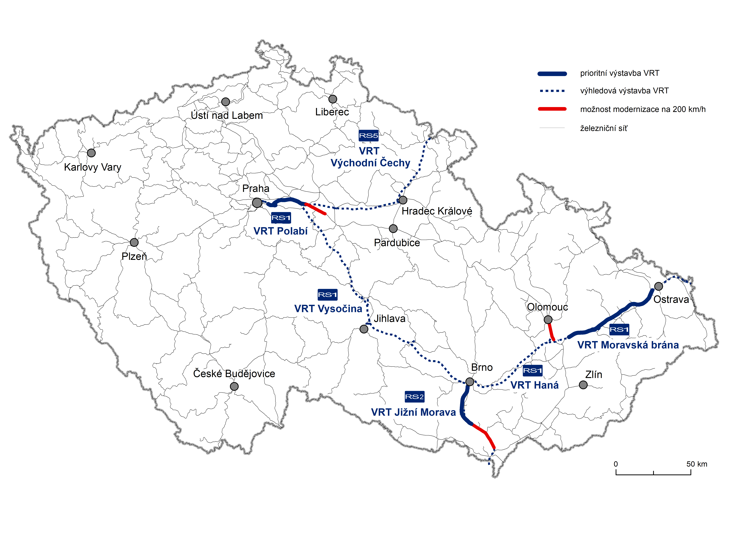
Pilotní úseky vysokorychlostních tratí v ČR (realizace kolem roku 2025)
Dvě podmínky vzniku extramodálních úspor energie převodem přepravy cestující z automobilů na elektrické železnice (pokles spotřeby energie na 13 %):
motivace cestujících vyšší rychlostí a vyšším pohodlím,
vytvoření vyšší přepravní kapacity.
Přínosy pilotních projektů vysokorychlostních železnic:
zvýšení rychlosti dálkových vlaků na 230 km/h (první úseky) a následně 320 km/h (delší úseky),
získání další (nové) kapacity železniční dopravní cesty,
uvolnění konvenčních tratí pro regionální a nákladní dopravu a zvýšení jejich kapacity odkloněním části nejrychlejších vlaků,
vznik dvou redundantních železničních sítí.

Slide 20
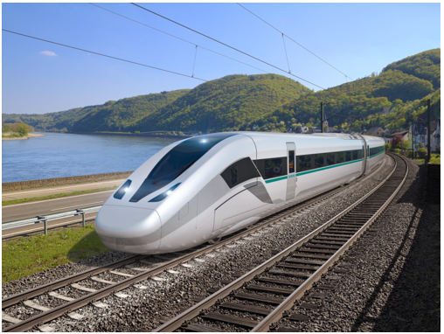
Vysokorychlostní železnice Praha - Brno
Není důvod ztrácet čas (2 hodiny) a energii (75 kWh a 19 kg CO₂ na osobu při obsazení automobilu 1,6 osobami) jízdou automobilem z Prahy do Brna.
Vysokorychlostní vlak to zvládne za 55 minut (centrum – centrum), respektive za 45 minut (terminál P + CH + R Jirny – terminál P + CH + R Vídeňská) k práci využitelného času (train office).
Spotřebuje k tomu při 60 % obsazení jen 10 kWh a 4 kg CO₂ (perspektivně při elektřině z OZE: 0 kg CO₂) na osobu.

Slide 21
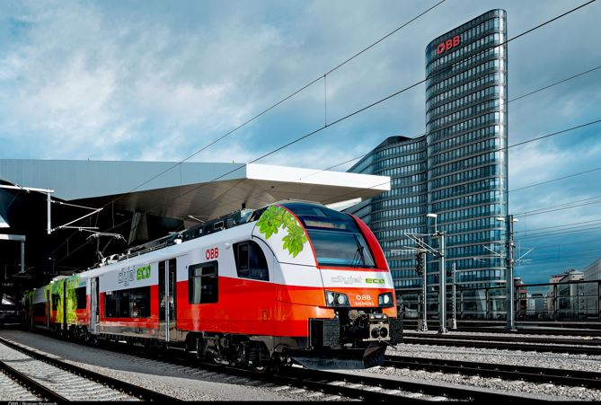
Řešení pro částečně elektrizovanou železniční síť: dvouzdrojová vozidla trolej / akumulátor
Aktuální možnosti techniky (BEMU trolej 25 kV/akumulátor LTO):
dojezd 80 až 120 km,
nabití z trakčního vedení: 15 až 20 minut,
životnost akumulátoru: 15 let,
symetrické trakční vlastnosti – stejný (náležitě vysoký) trakční výkon z trakčního vedení i z akumulátoru => výrazné zrychlení dopravy na tratích bez elektrizace.
atraktivní přímé rychlé spojení z centra regionu do jeho odlehlých oblastí,
vysoká produktivita vozidel i personálu rychlým provozem na dlouhých vozebních ramenech.

Slide 22
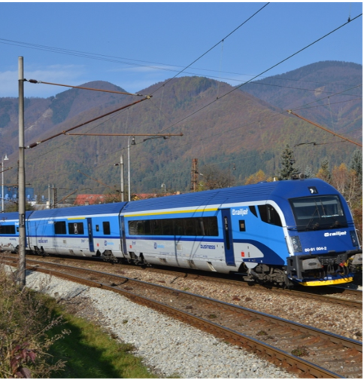
Děkuji Vám za Vaši pozornost!
Jiří Pohl Senior Engineer
Engineering
Siemens Mobility, s.r.o.
Siemensova 1 155 00 Praha Česká republika
Mobilit: +420 724 014 931
E-mail: jiri.pohl@siemens.com

